Slide 1
TTC AU
www.ttcau.de

Slide 2
Wie alles begann….
www.ttcau.de

Slide 3
Wie alles begann….
www.ttcau.de

Slide 4
Wie alles begann….
www.ttcau.de

Slide 5
Wie alles begann….
www.ttcau.de

Slide 6
Vor 40 Jahren….
www.ttcau.de

Slide 7
Wie alles begann….
Hühnlein, Helmut
Schmidt, Helmut
Feick, Jürgen
Käferlein, Franz
Prediger, Günther
Benkenstein, Axel
Oberender, Frank-Peter
Hennig, Franz
Scheller, Heinrich
Fischer, Adam
Stumpf, Jakob
Deuerling, Heinrich
Weißmann, Werner
Schmidt, Harald
Benkenstein, Bernd
www.ttcau.de

Slide 8
Erster 1. Vorstand
1. Vorstand Jürgen Feick
1970 - 1982
www.ttcau.de

Slide 9
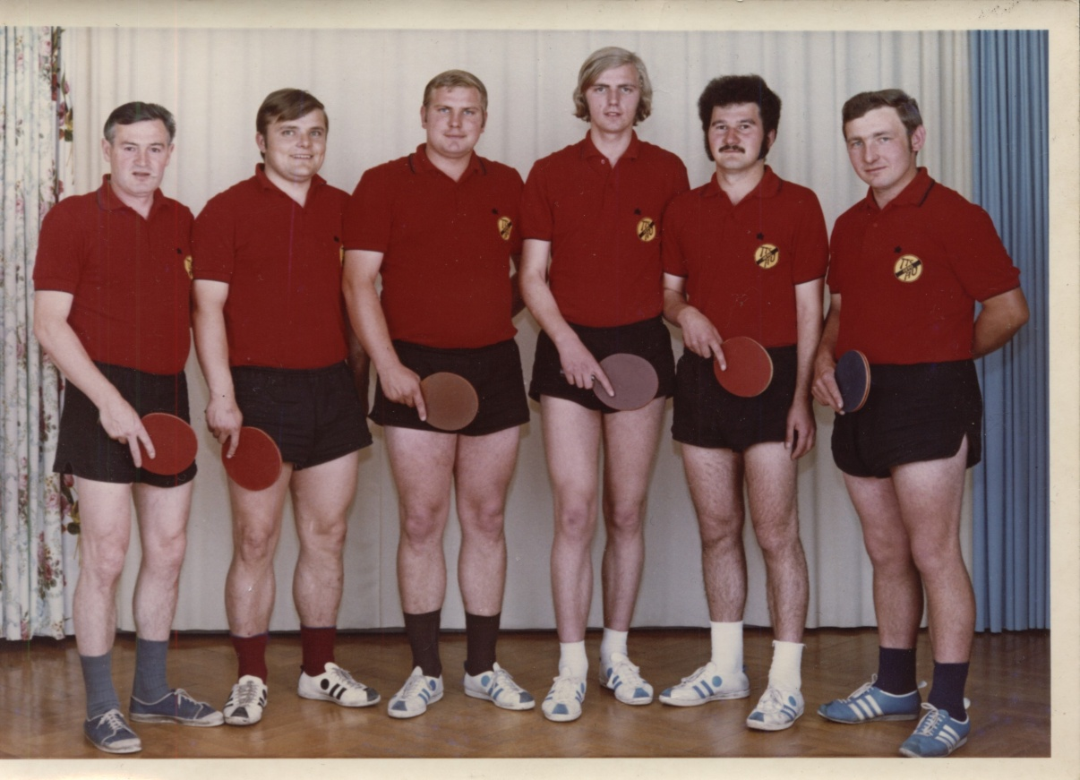
Mannschaft 1970/71
Lorenz Stumpf, Franz Hennig, Bernd Benkenstein, Axel Benkenstein, Franz Käferlein, Jürgen Feick
www.ttcau.de

Slide 10
Derby 1971
www.ttcau.de

Slide 11
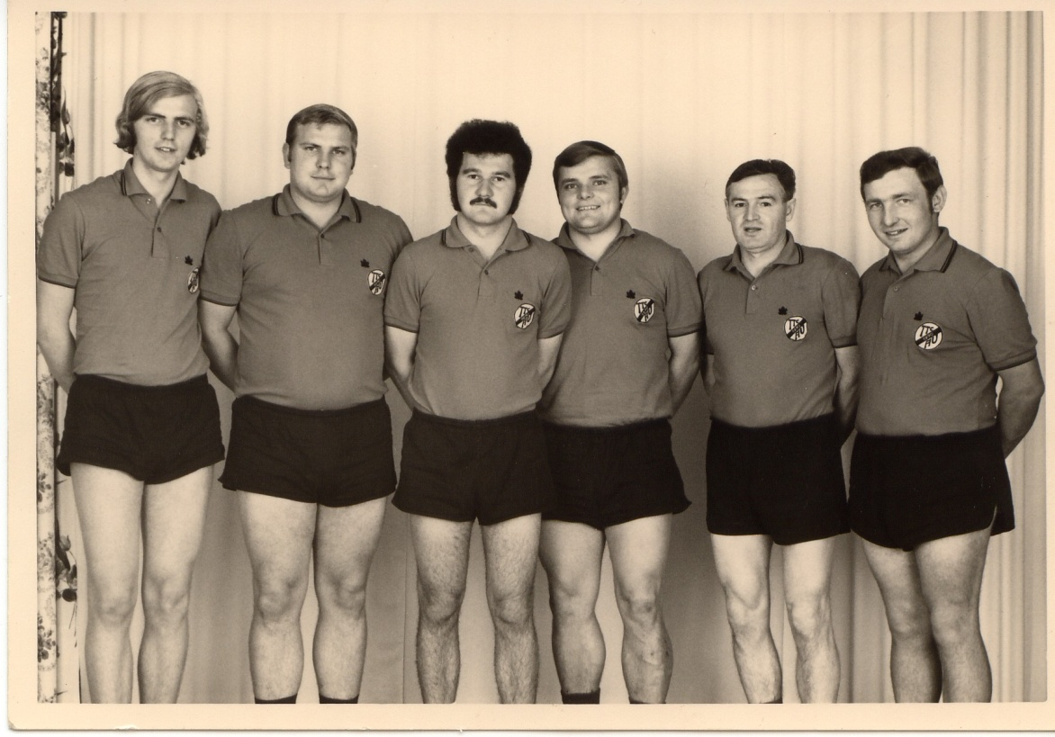
Mannschaft 1971
www.ttcau.de

Slide 12
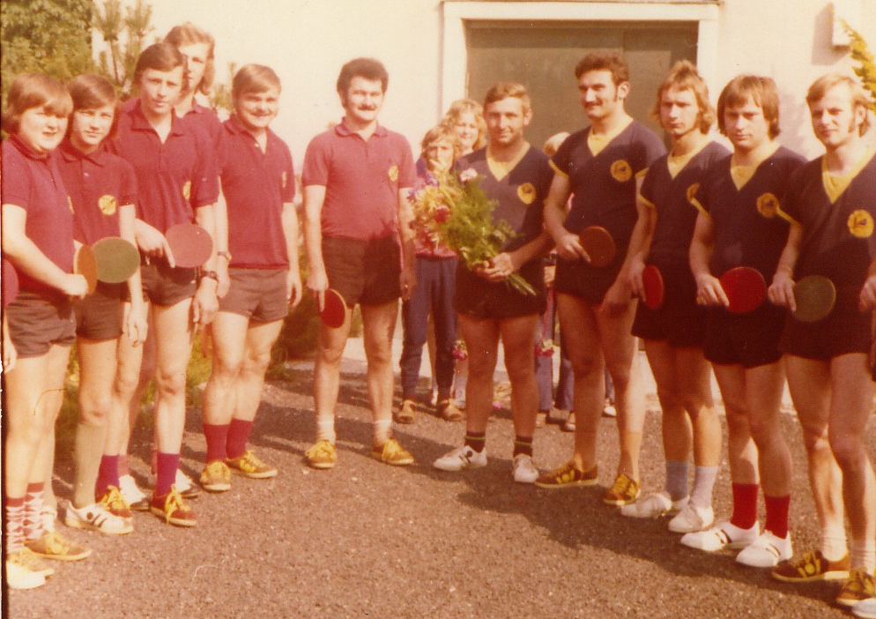
Wie alles begann….
www.ttcau.de

Slide 13
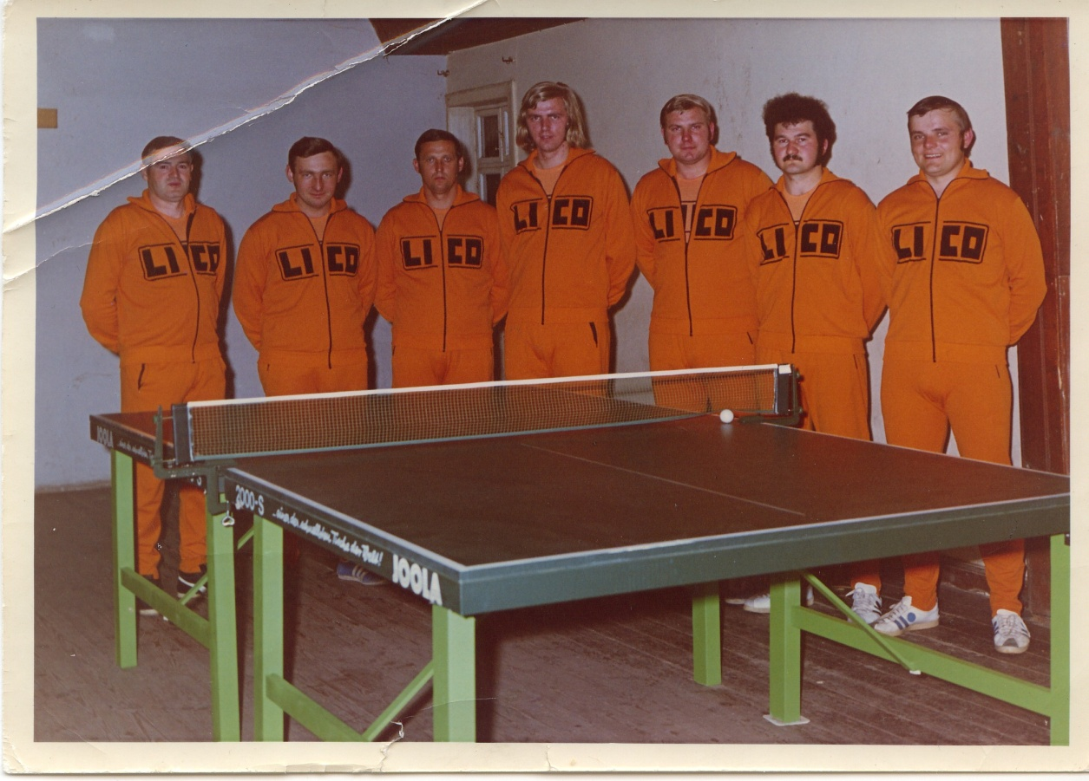
Mannschaft 1971/72
www.ttcau.de

Slide 14
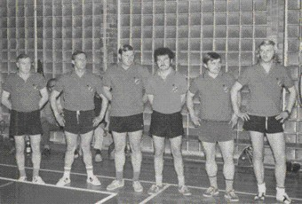
Mannschaft 1974
www.ttcau.de

Slide 15
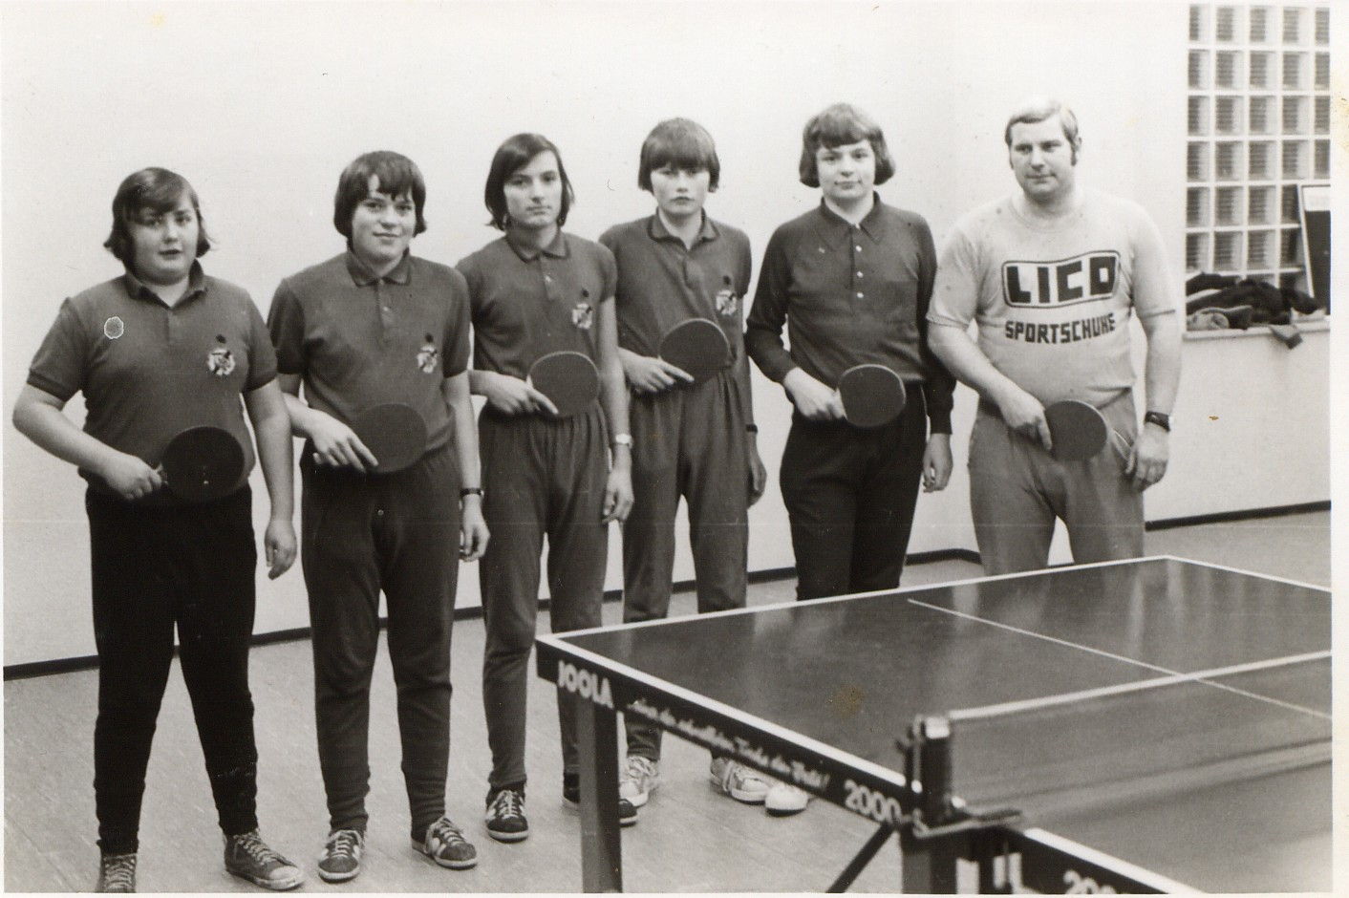
Jugend in den 70`er
www.ttcau.de

Slide 16
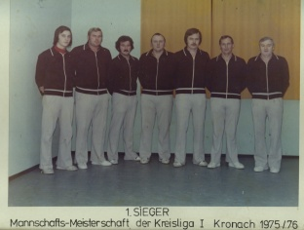
Mannschaft 1975/76
www.ttcau.de

Slide 17
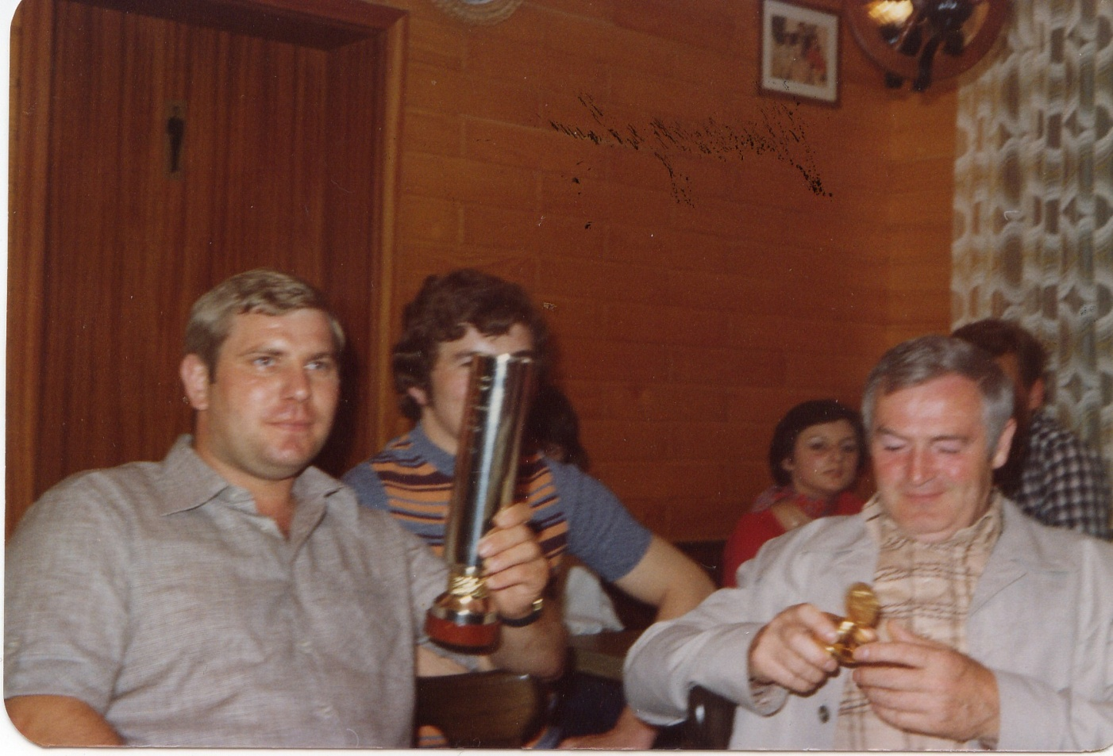
Da passt aber wenig rein….
www.ttcau.de

Slide 18
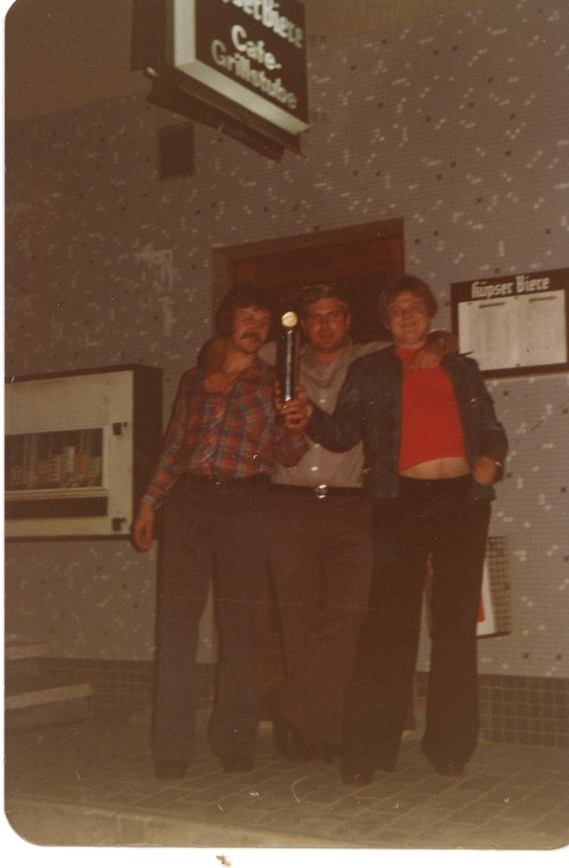
Raimund-Schramm-Pokal
www.ttcau.de

Slide 19
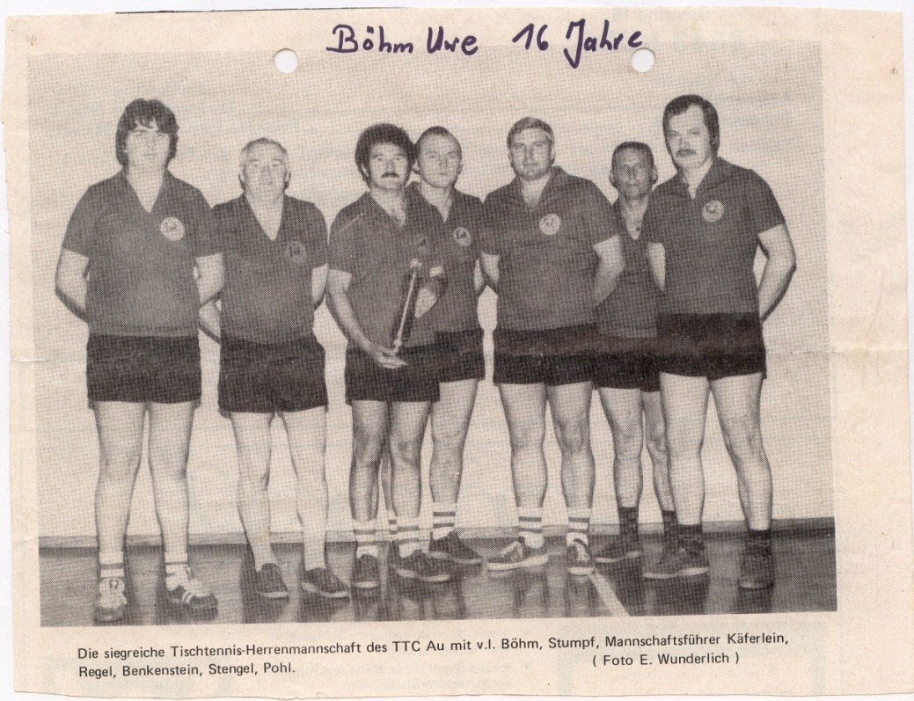
1. Mannschaft 1978
www.ttcau.de

Slide 20
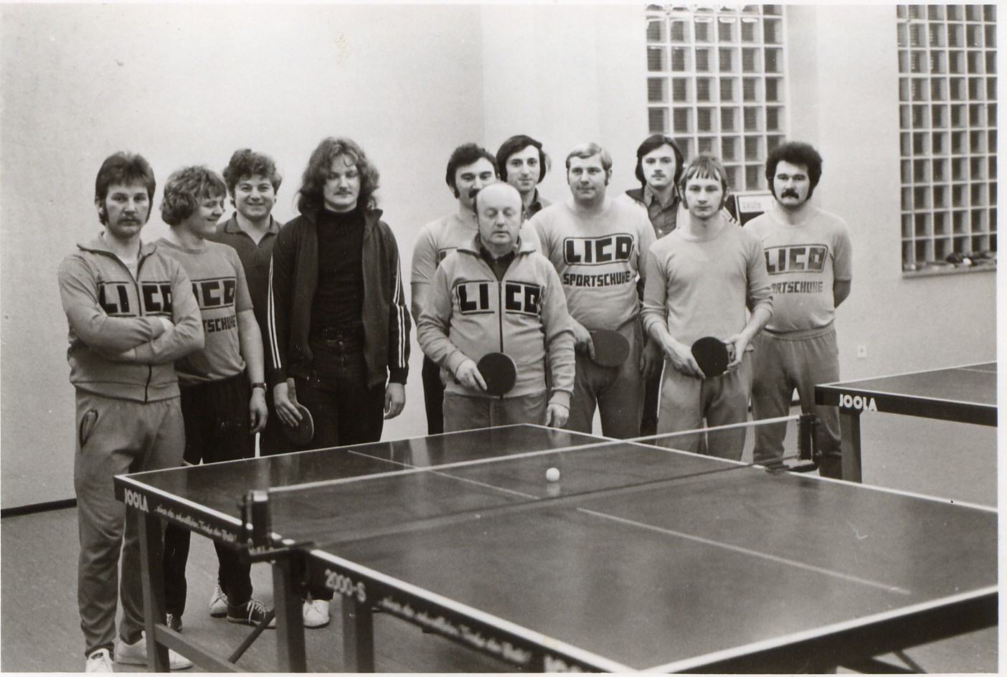
Lockeres Training
www.ttcau.de

Slide 21
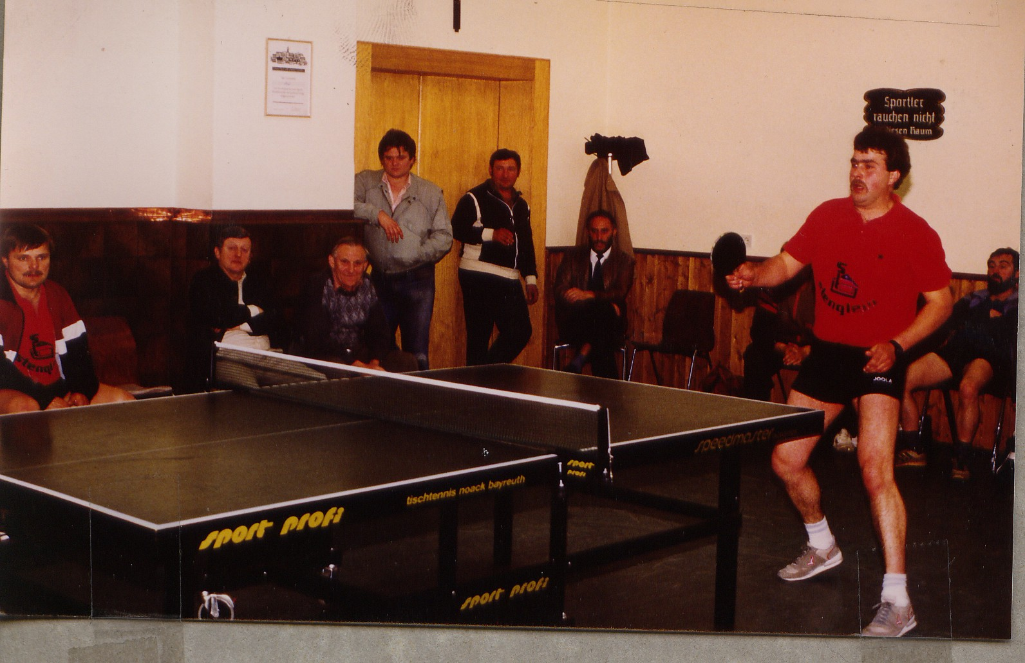
Die alte Arena
www.ttcau.de

Slide 22
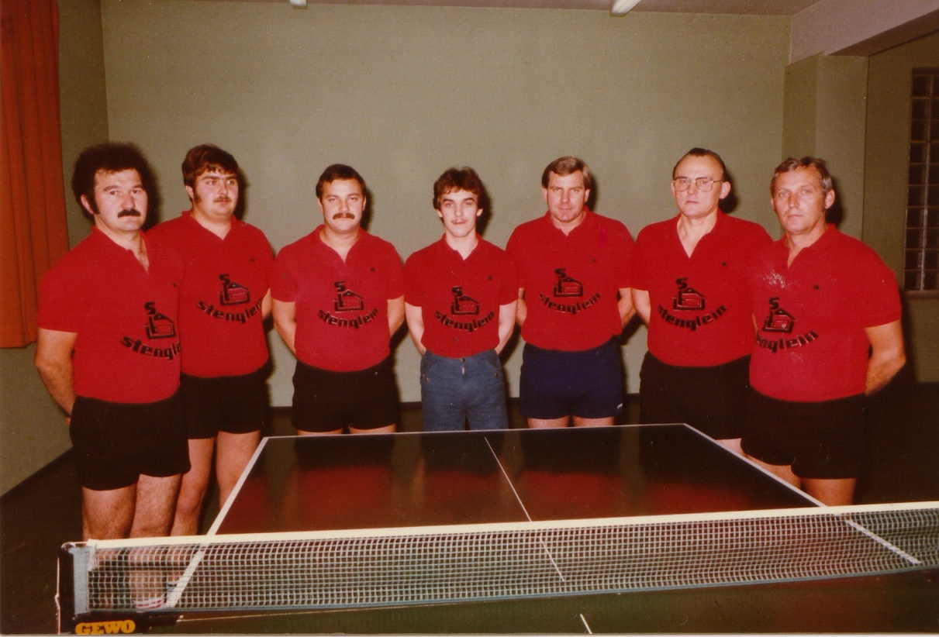
Meister 1981/82
Franz Käferlein, Uwe Böhm, Herbert Schedel, Rainer Thyroff,
Bernd Benkenstein, Gustav Regel, Gerhard Stengel
www.ttcau.de

Slide 23
Zweiter 1. Vorstand
Gerhard Stengel
1982 - 1997
www.ttcau.de

Slide 24
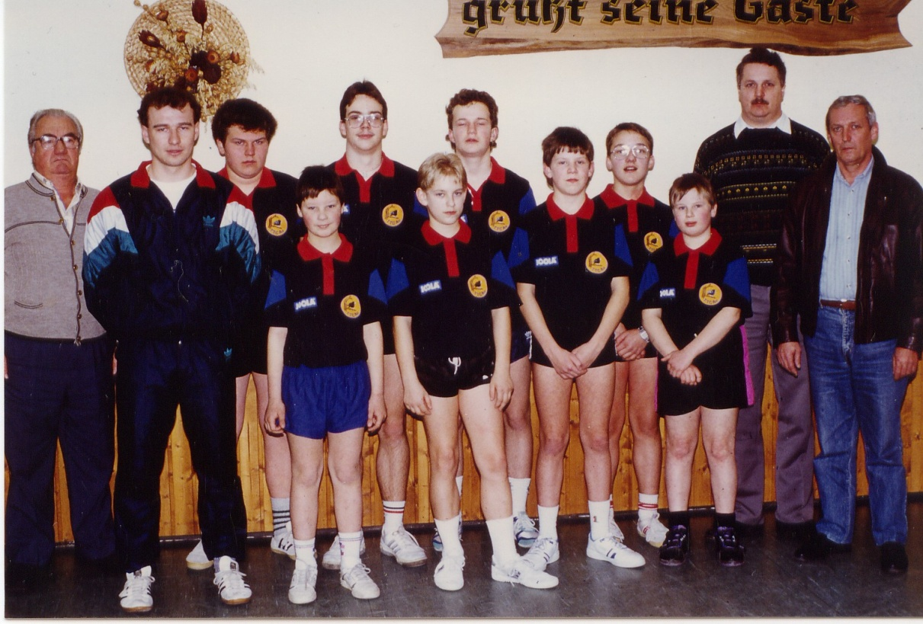
Jugend Ende der 80`er
www.ttcau.de

Slide 25
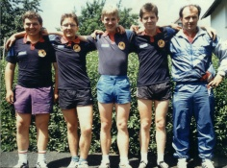
Jugend 1993
www.ttcau.de

Slide 26
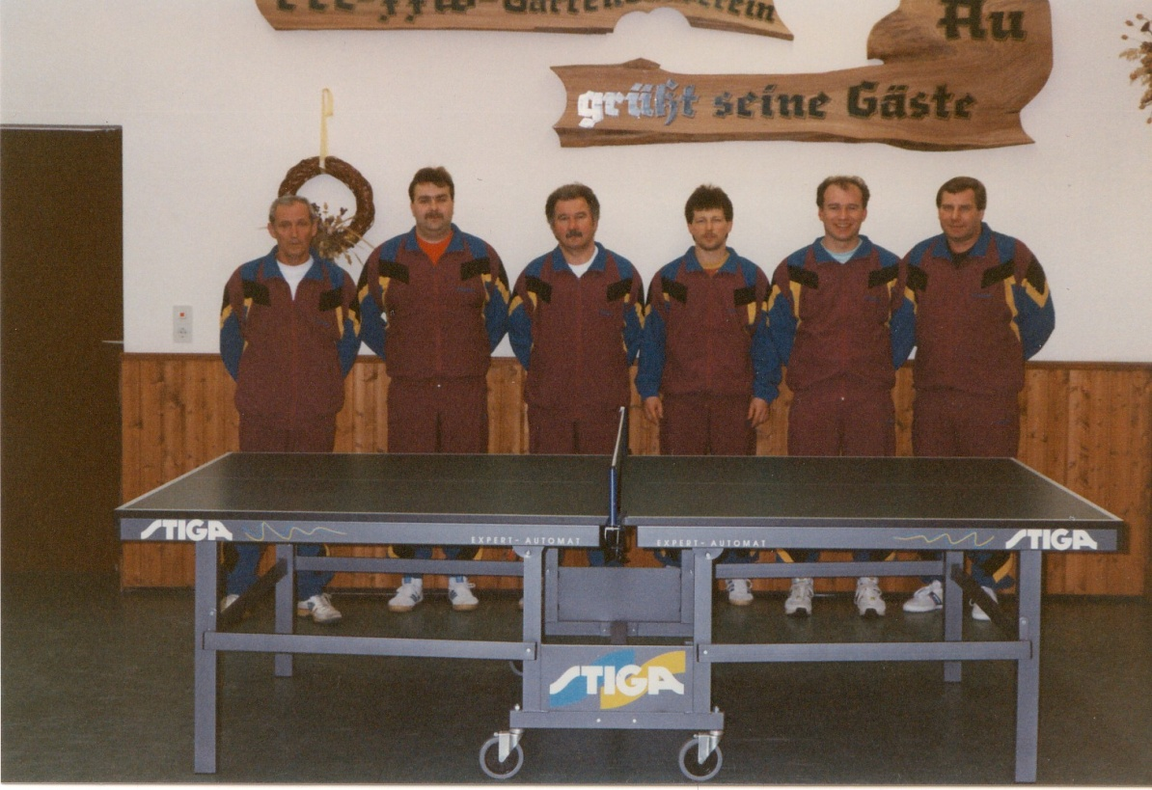
Herren in den 90`er
www.ttcau.de

Slide 27
25 Jahre
www.ttcau.de

Slide 28
25 Jahre
www.ttcau.de

Slide 29
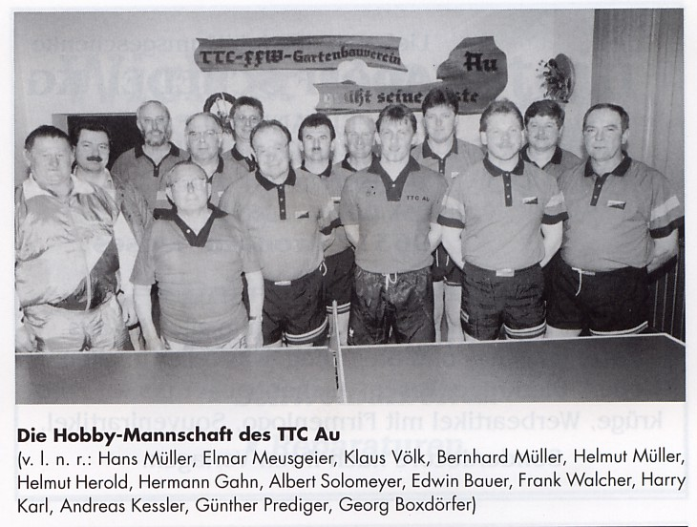
25 Jahre
www.ttcau.de

Slide 30
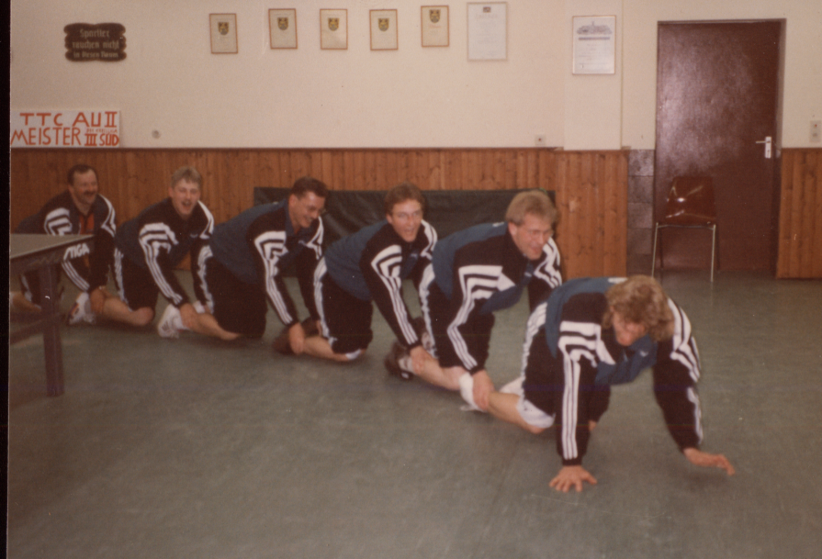
Die Raupe
www.ttcau.de

Slide 31
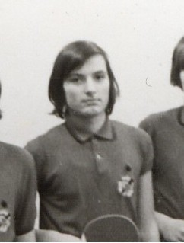
Dritter 1.Vorstand
Wolfgang Terk
1997 - 2009
www.ttcau.de

Slide 32
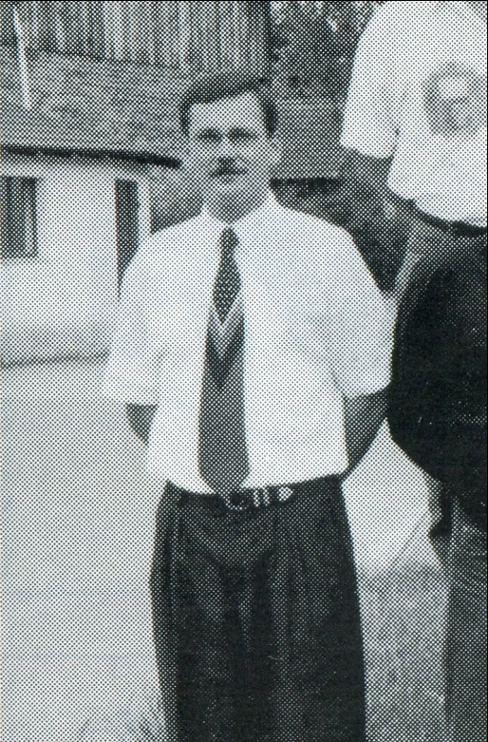
1. Geschäftsführer
Hartmut Wagner
1997 - 2002
www.ttcau.de

Slide 33
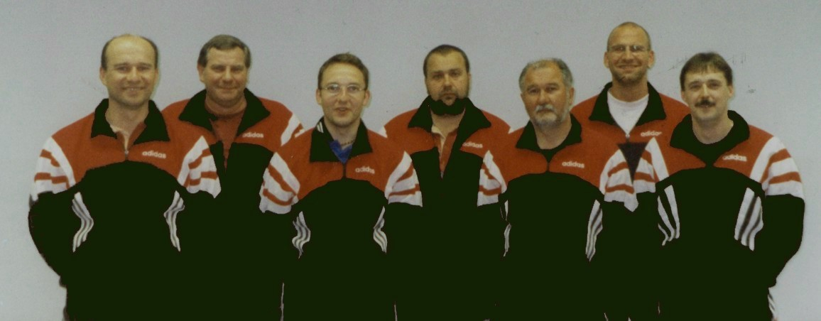
Mannschaft 2000/01
www.ttcau.de

Slide 34
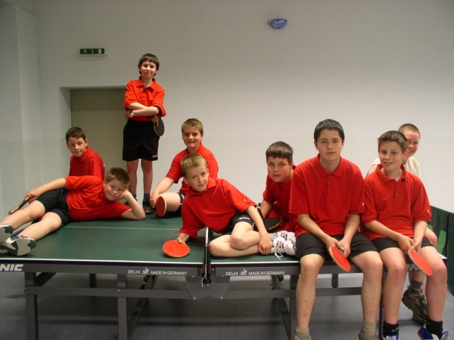
Jugend Anfang 2000
www.ttcau.de

Slide 35
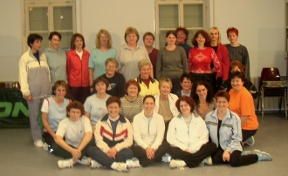
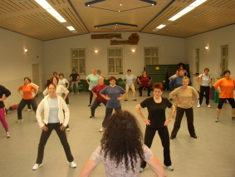
Gymnastikdamen
www.ttcau.de

Slide 36
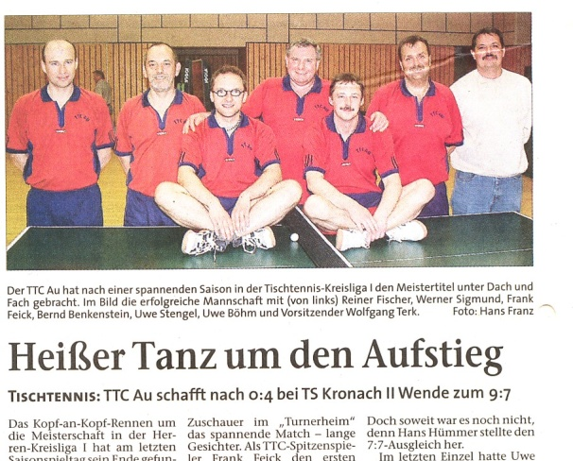
Aufstieg 2003
www.ttcau.de

Slide 37
Pokalsieg 2003
www.ttcau.de

Slide 38
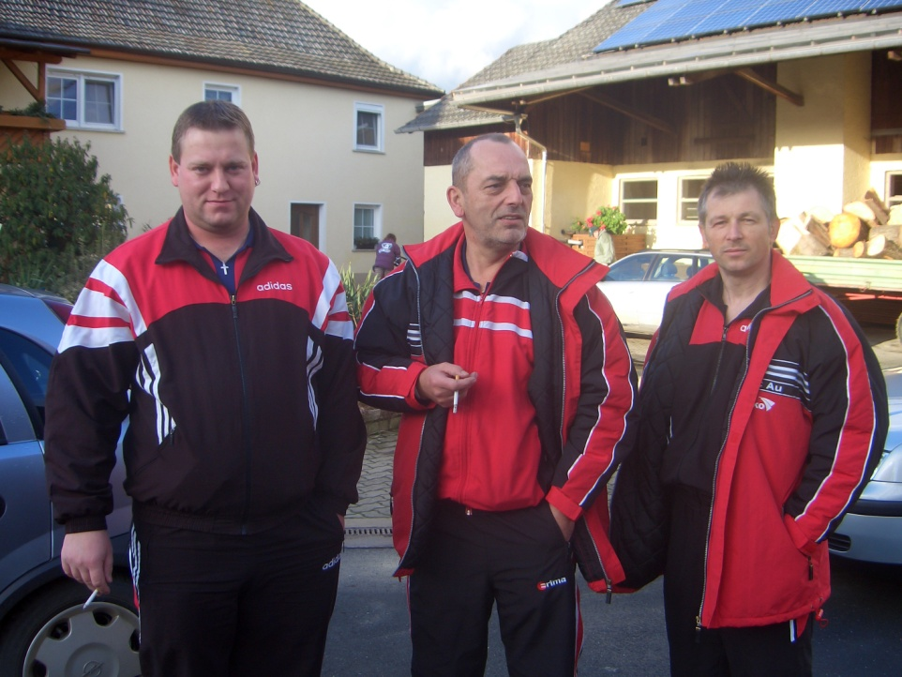
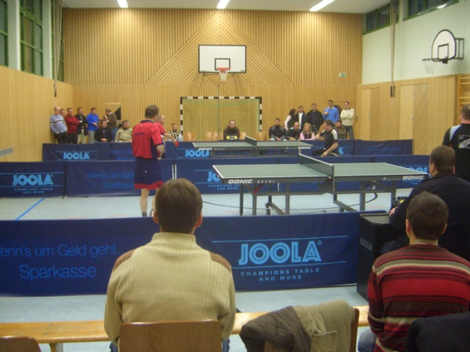
Pokalsieg 2006
www.ttcau.de

Slide 39
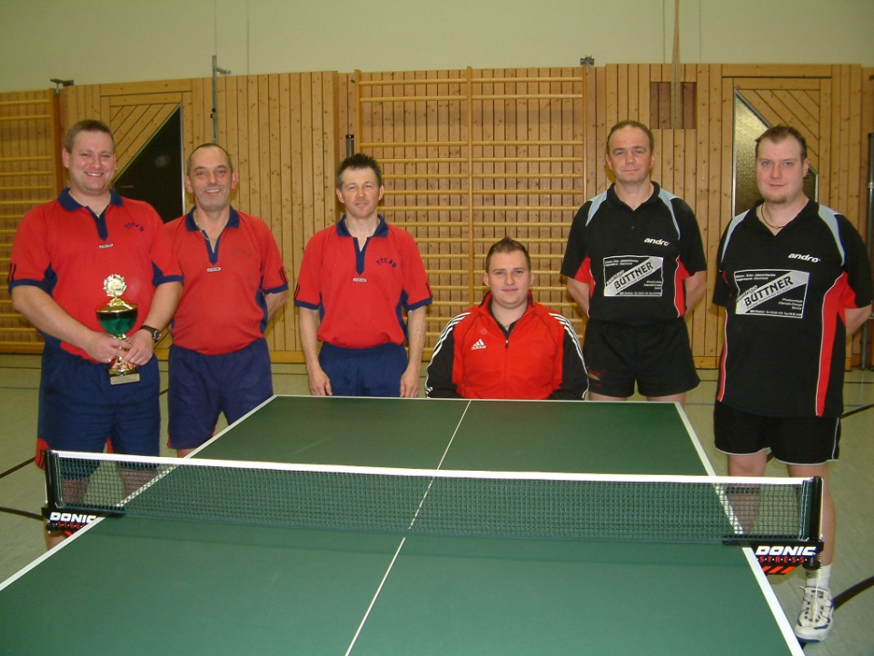
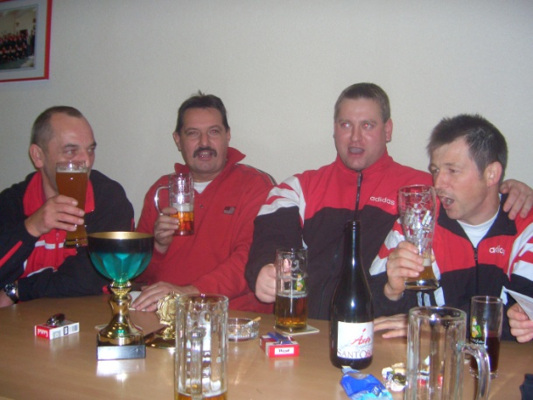
Pokalsieg 2006
www.ttcau.de

Slide 40
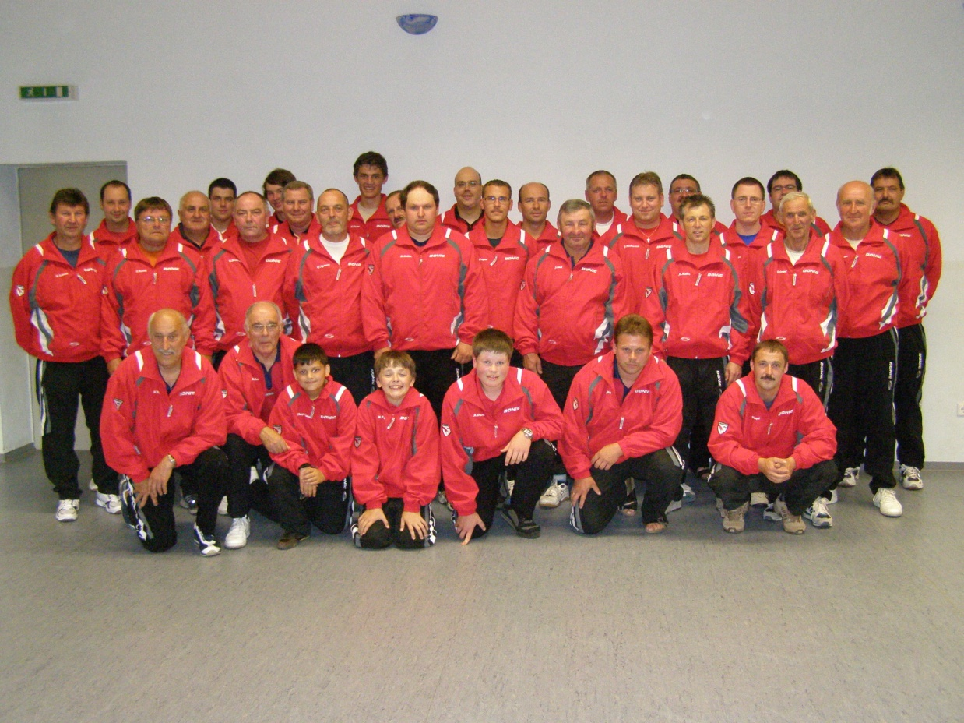
Die neuen Anzüge
www.ttcau.de

Slide 41
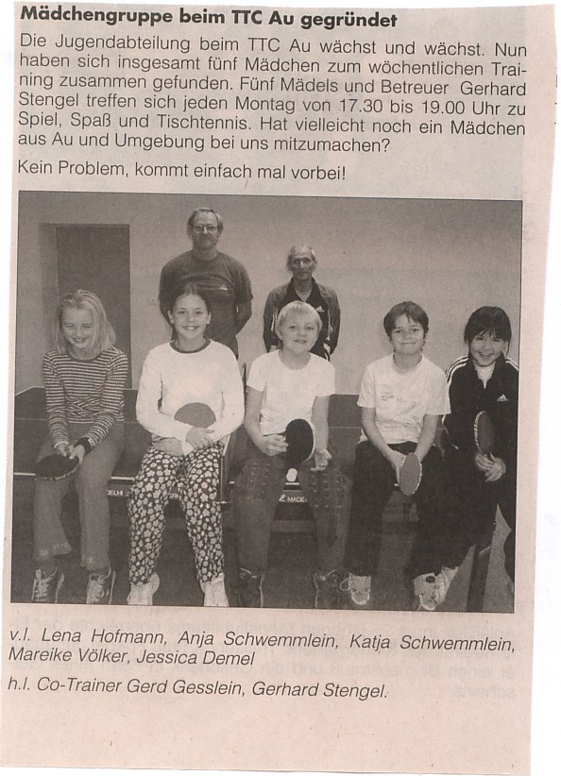
Vor acht Jahren….
www.ttcau.de

Slide 42
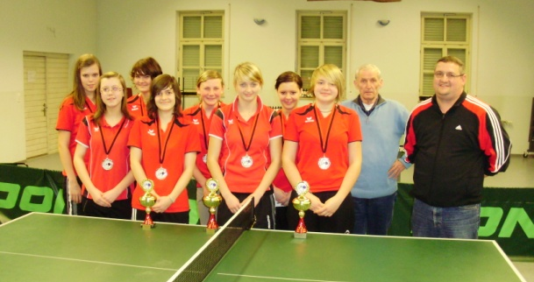
Unser Aushängeschild
www.ttcau.de

Slide 43
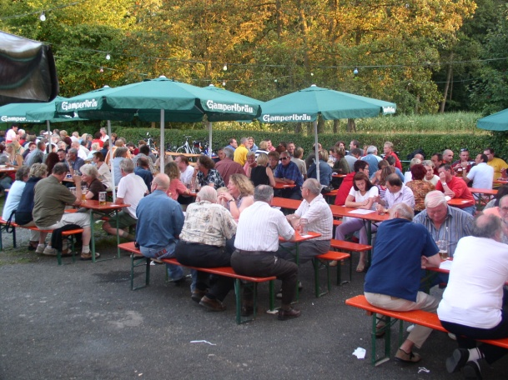
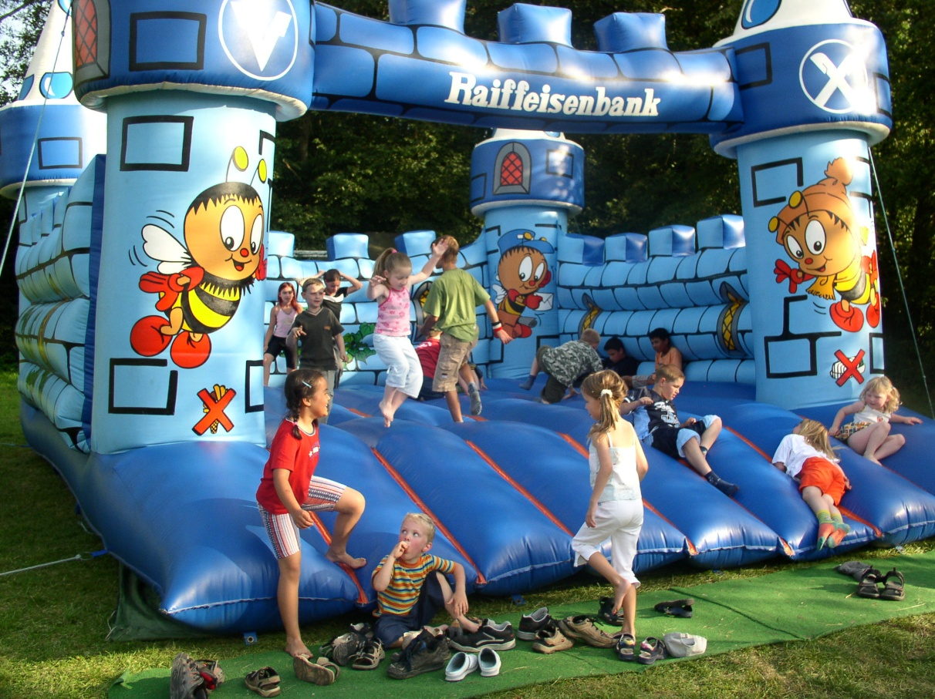
Kerwa in Trab
www.ttcau.de

Slide 44
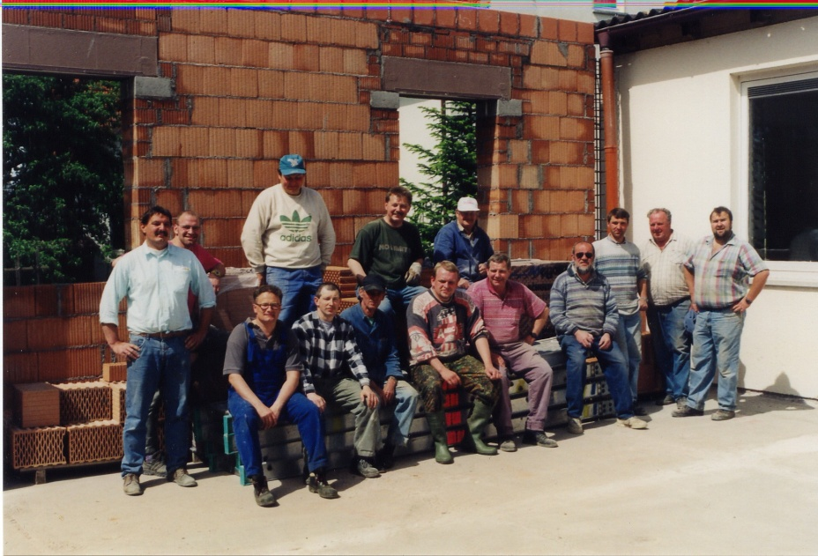
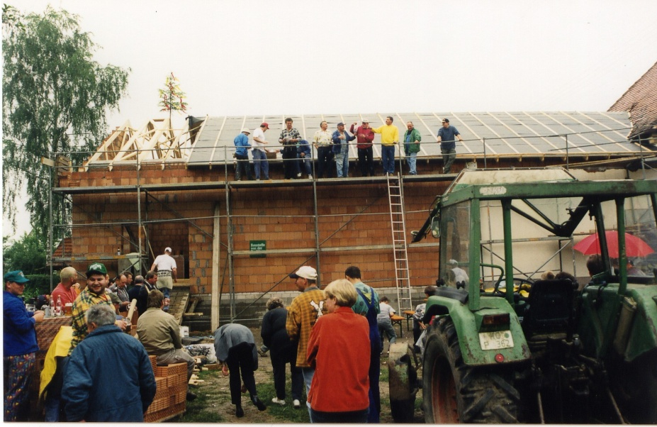
Schulbau
www.ttcau.de

Slide 45
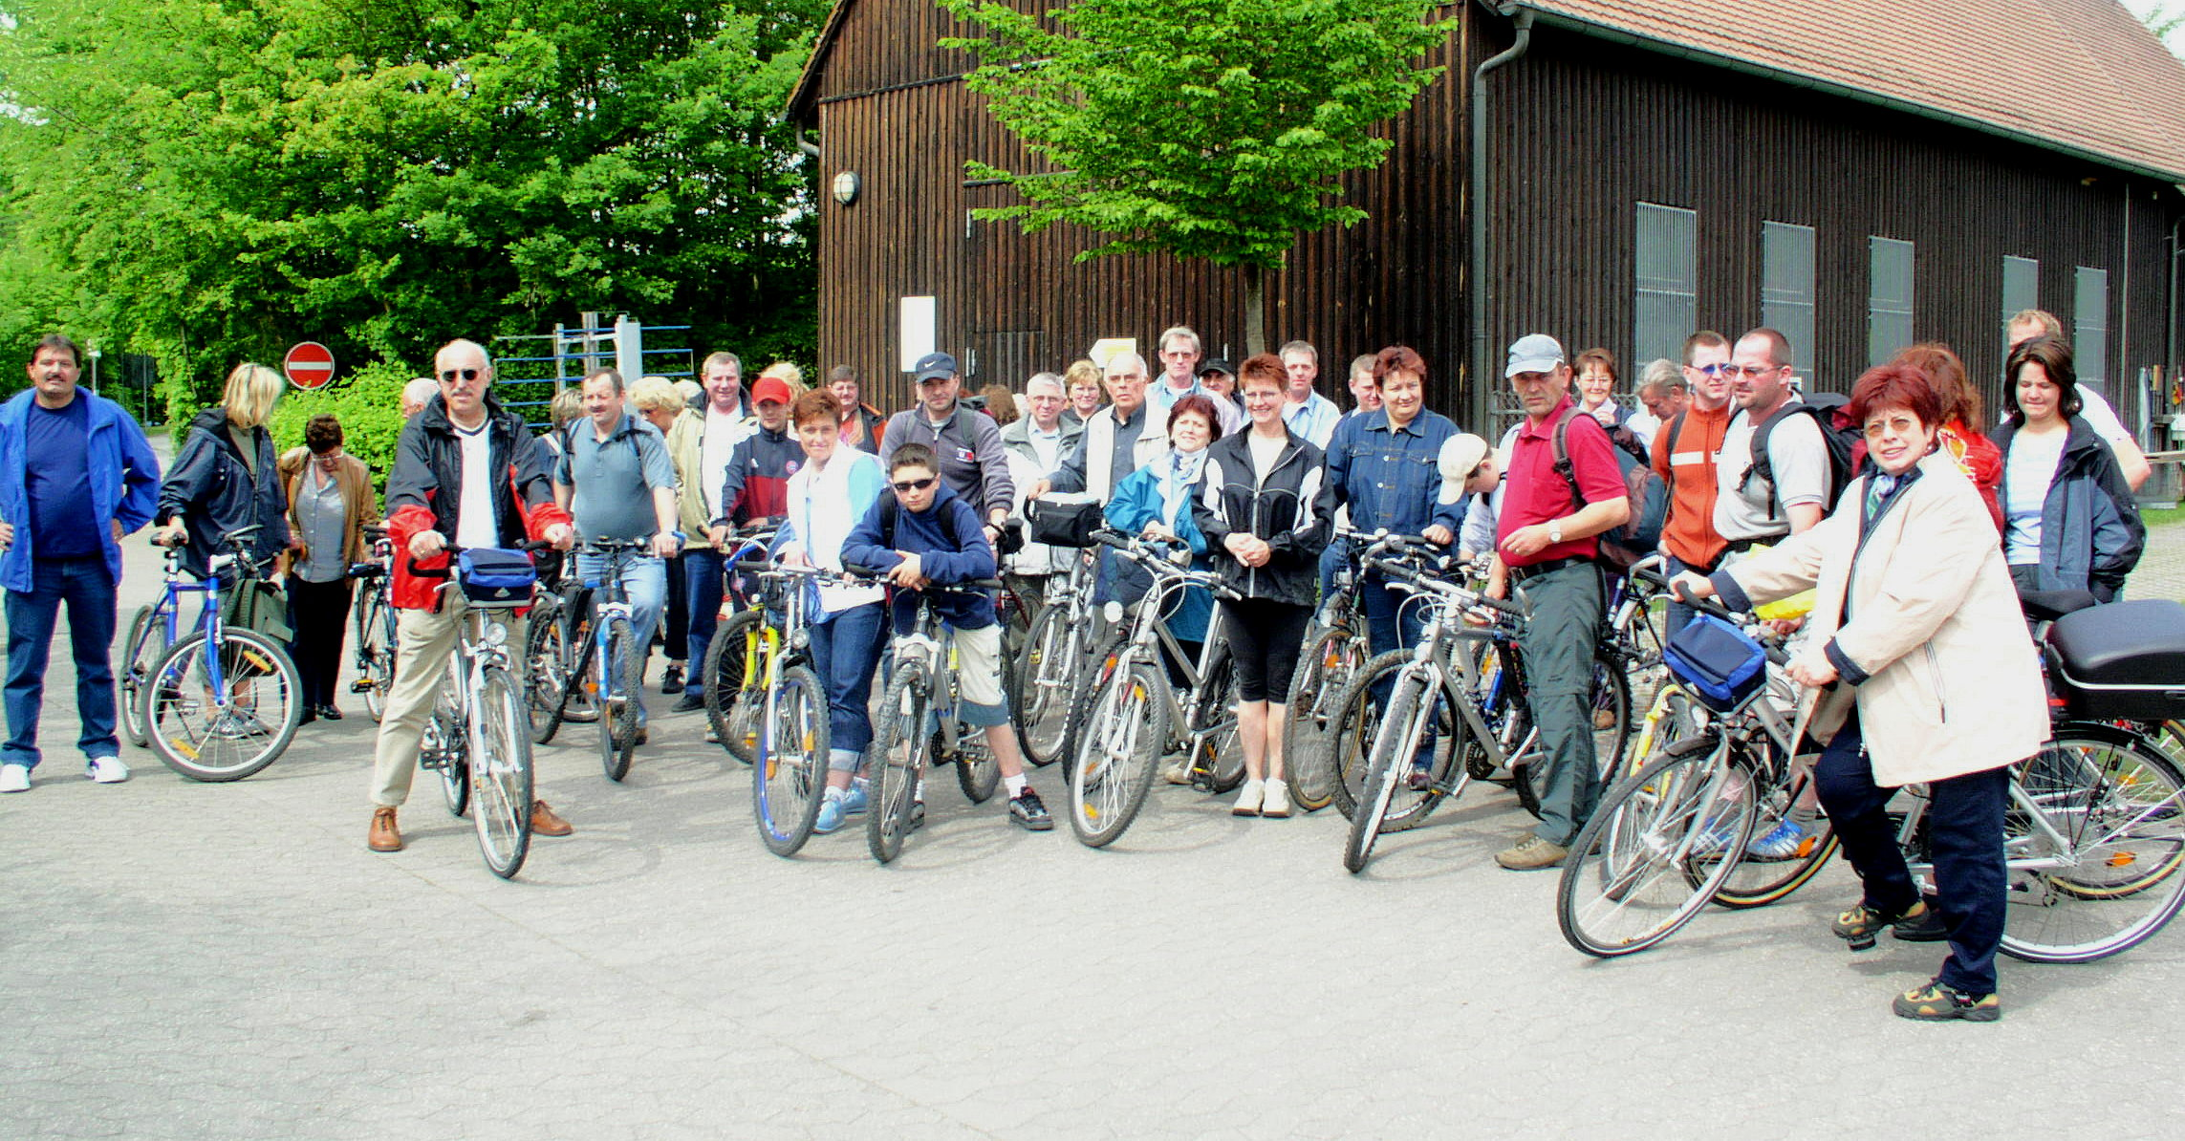
Ausflüge
www.ttcau.de

Slide 46
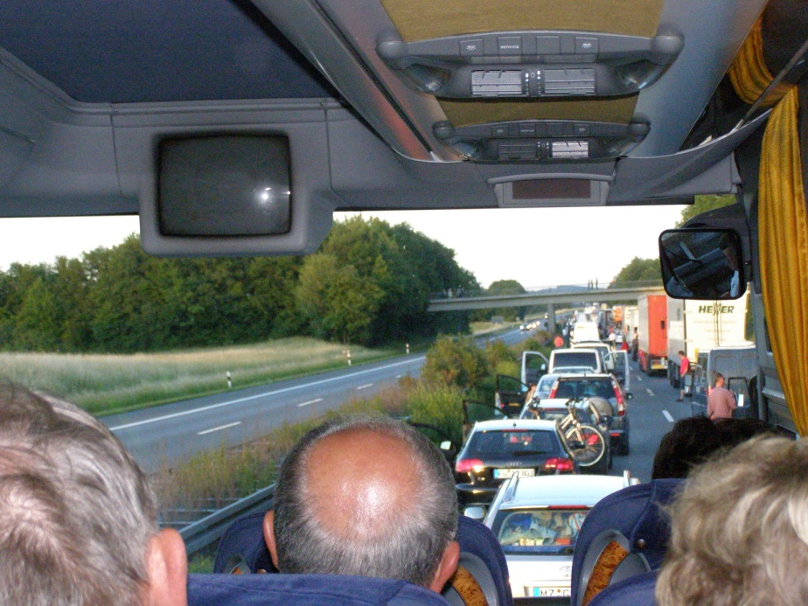
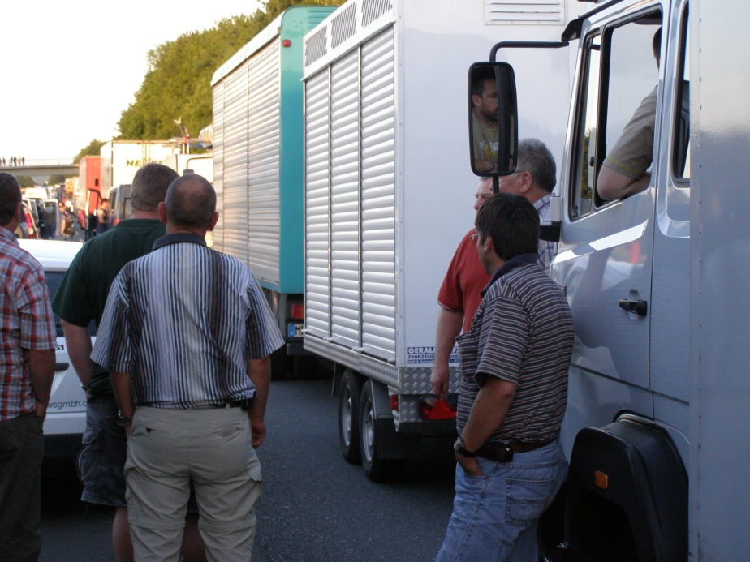
Ausflüge
www.ttcau.de

Slide 47
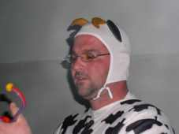
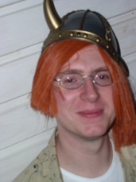
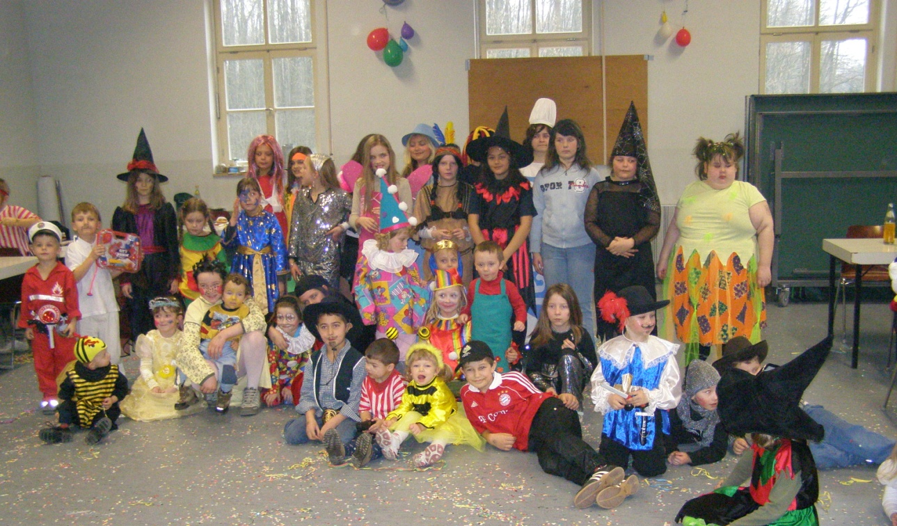
Fasching
www.ttcau.de

Slide 48
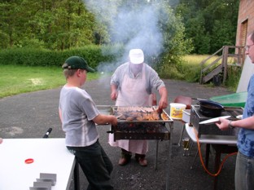
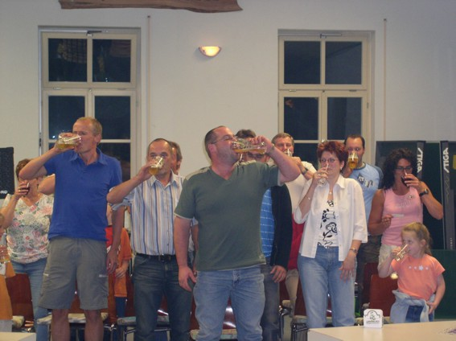
Kameradschaftsabend
www.ttcau.de

Slide 49
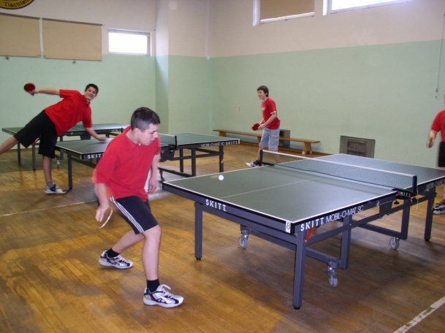
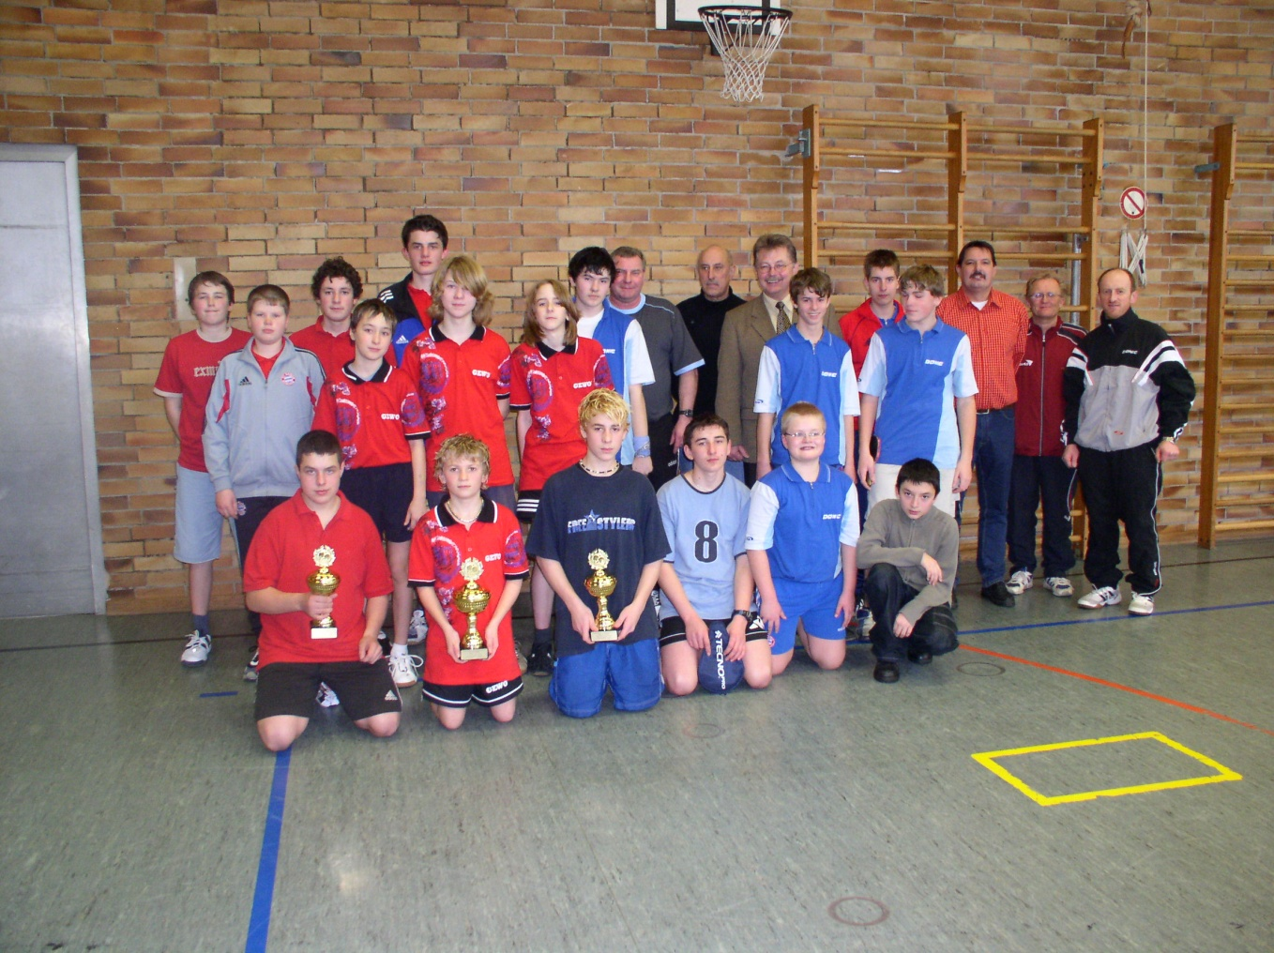
Ju-ma-mei-scha
www.ttcau.de

Slide 50
Mitglieder
www.ttcau.de

Slide 51
Mitglieder
www.ttcau.de

Slide 52
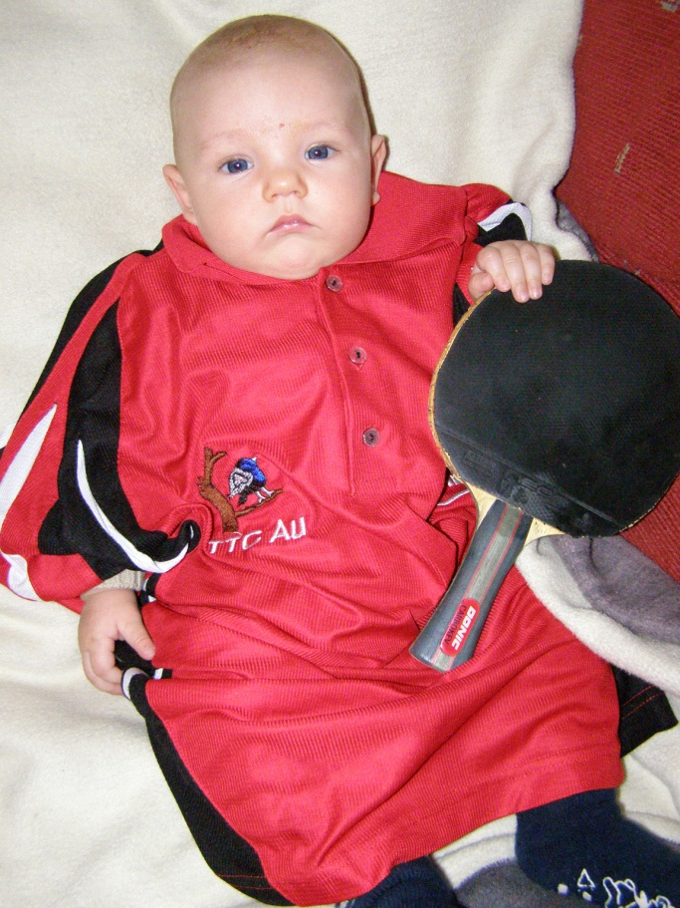
Mitglieder
Ältestes Mitglied: Aladar Müller
Jüngstes Mitglied: Valentin Feick
www.ttcau.de

Slide 53
Mitglieder
www.ttcau.de

Slide 54
Mitglieder
www.ttcau.de

Slide 55
Vierter 1.Vorstand
Thomas Feick
2009 - ???
www.ttcau.de

Slide 56
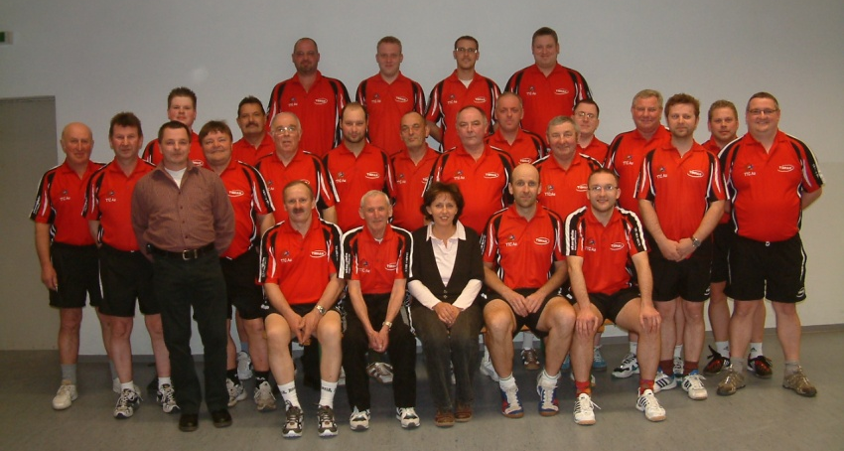
Unsere neuen Trikots
Gesponsert von Fa. Gampertbräu, Fa. Stenglein und Traber Beck
www.ttcau.de

Slide 57
Unsere Mannschaften
1. Mannschaft Bezirksliga III KC/ Hof
2. Mannschaft Kreisliga II
3. Mannschaft Kreisliga III
4. Mannschaft Kreisliga IV
5. Mannschaft Kreisliga IV
Mädchenmannschaft: evtl. Bayernliga Nord?
Jungenmannschaft: Kreisliga I
Gymnastikdamen
www.ttcau.de

Slide 58
Die Vorstände
www.ttcau.de

Slide 59
Vielen Dank….
und bis in 10 Jahren!
www.ttcau.de

Slide 60
Eine Ehre…..
www.ttcau.de

